Slide 1
taraboom.ru

Slide 2
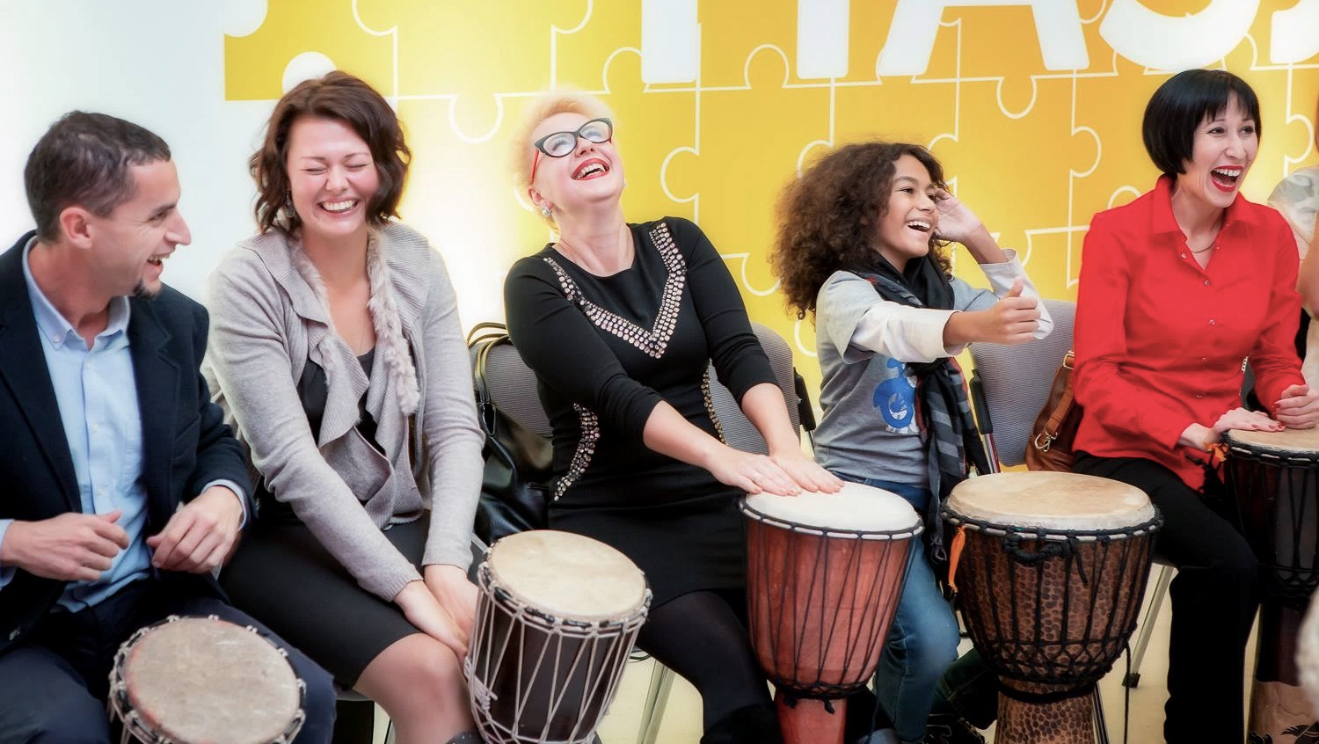
Барабанный
МАСТЕР-КЛАСС / ЛОКАЦИЯ

Slide 3
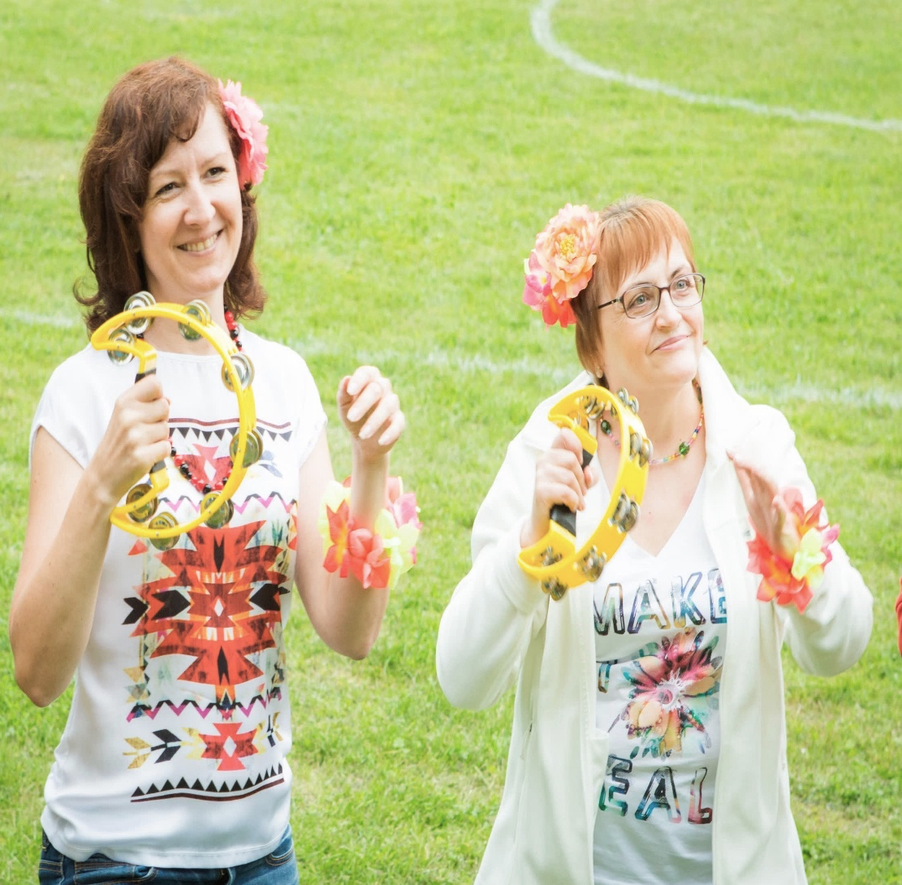
ЯРКАЯ
ПРИВЛЕКАТЕЛЬНАЯ
ЛОКАЦИЯ
на вашем мероприятии
Ей будут рады все поколения участников. 15 минут времени и уникальный опыт игры на барабанах и перкуссии у них в кармане!

Slide 4
барабанный мастер-класс / характеристики
формат
мероприятия
решение задач
количество
участников
время
проведения
ОТ 1 ЧАСА
КОНФЕРЕНЦИЯ
БАНКЕТ
ФУРШЕТ
OPEN AIR
FAMILY DAY
ПРИВЛЕЧЬ ВНИМАНИЕ ГОСТЕЙ
НАПОЛНИТЬ ЗОНУ WELCOME
НЕ ОГРАНИЧЕНО
Проводим программы
на разных языках

Slide 5
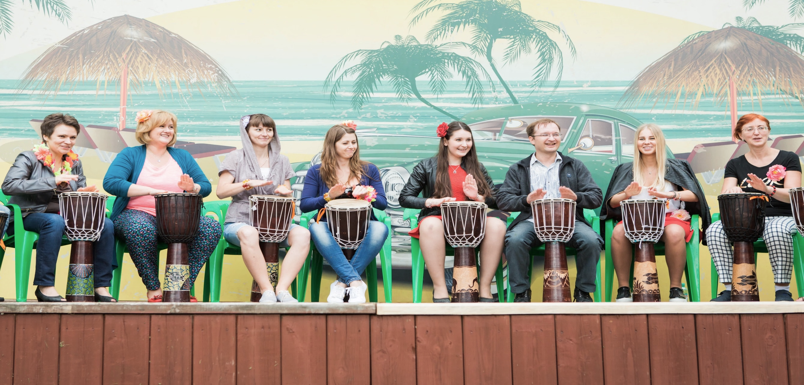
барабанный мастер-класс / описание
Превращаем в настоящих музыкантов в экспресс-формате!

Slide 6
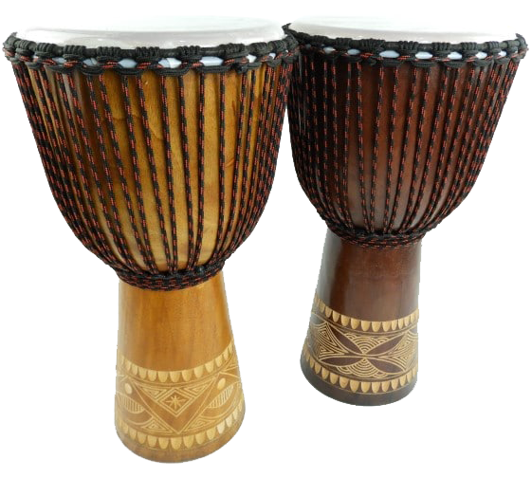
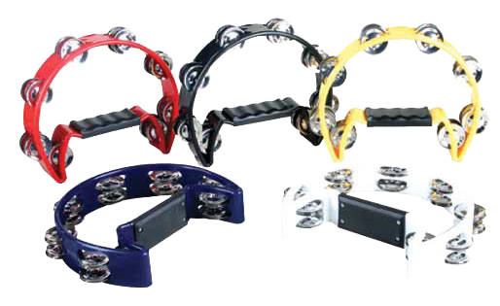
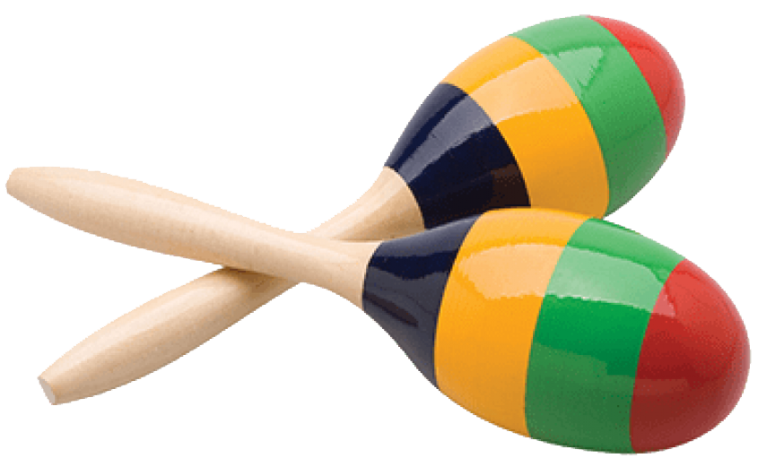
барабанный мастер-класс / описание
ИСПОЛЬЗУЕМ:
африканские барабаны
тамбурины
маракасы
ФИКСИРУЕМ
качественно заряженное настроение участников!

Slide 7
барабанный мастер-класс / результат
РЕЗУЛЬТАТ
новый уникальный опыт
оригинальная фото-зона
яркая эмоциональная разрядка

Slide 8
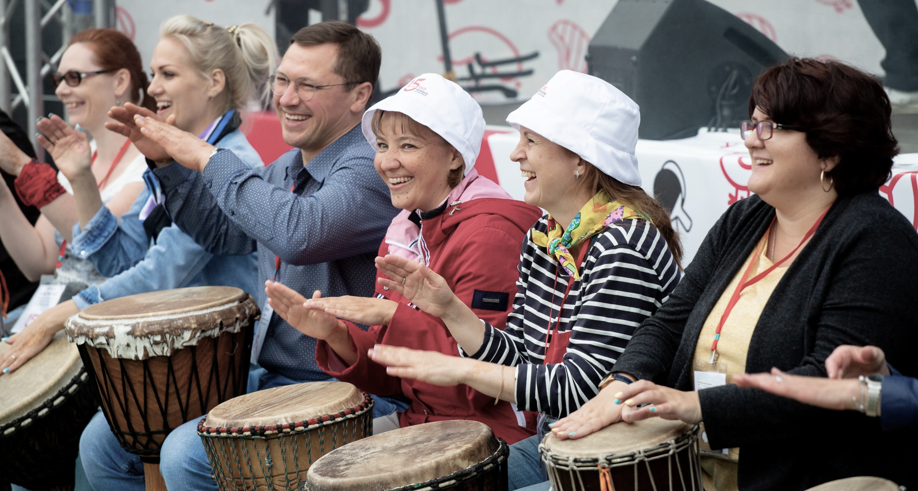
барабанный мастер-класс / частый вопрос
Сколько гостей смогут принять участие?
Каждый мастер-класс может идти от 10 до 30 минут и объединять до 20 участников единовременно. Так что количество участников за час может доходить до 100!

Slide 9
барабанный мастер-класс / стоимость
Первый час
Каждый следующий час
от 63 000 ₽
12 000 ₽/час
В СТОИМОСТЬ ВХОДИТ:
Ведущий
Доставка
Помощник
10-15 барабанов
10 тамбуринов
10 маракасов

Slide 10
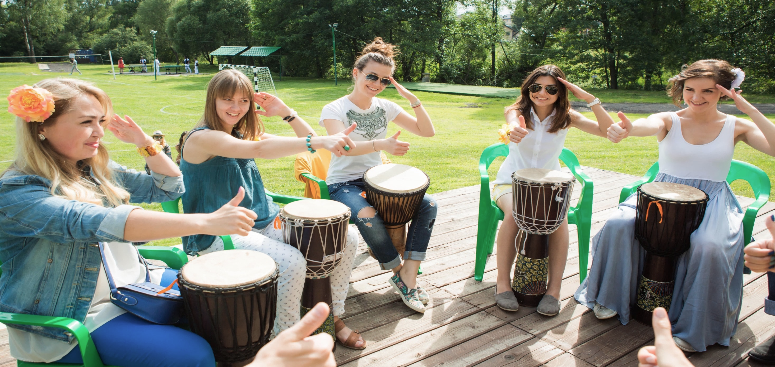
фото с мероприятия
open-air
развлечение гостей
400 человек
по 15 минут

Slide 11
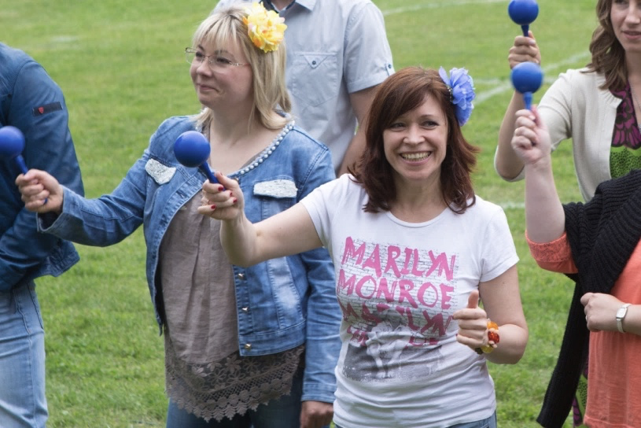
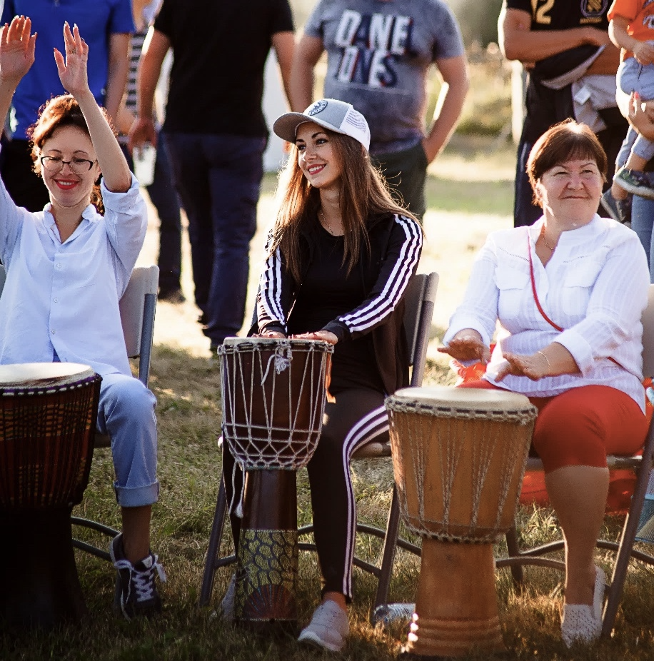
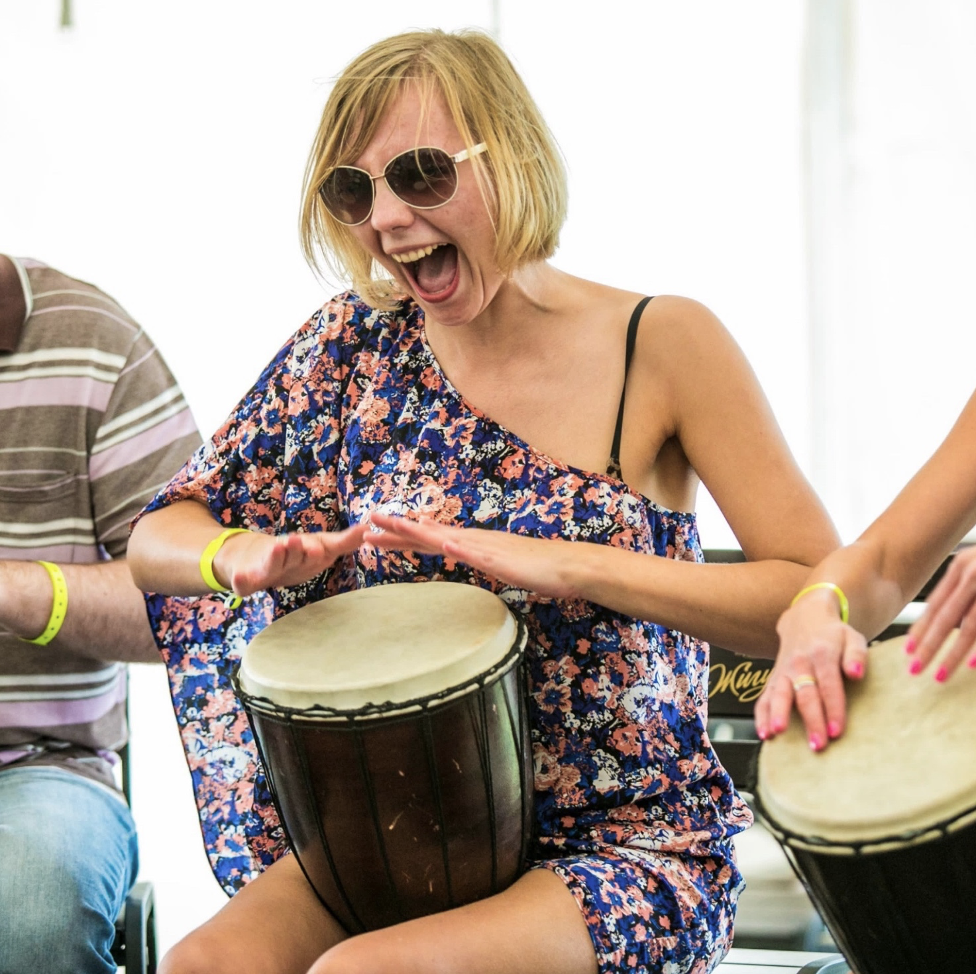
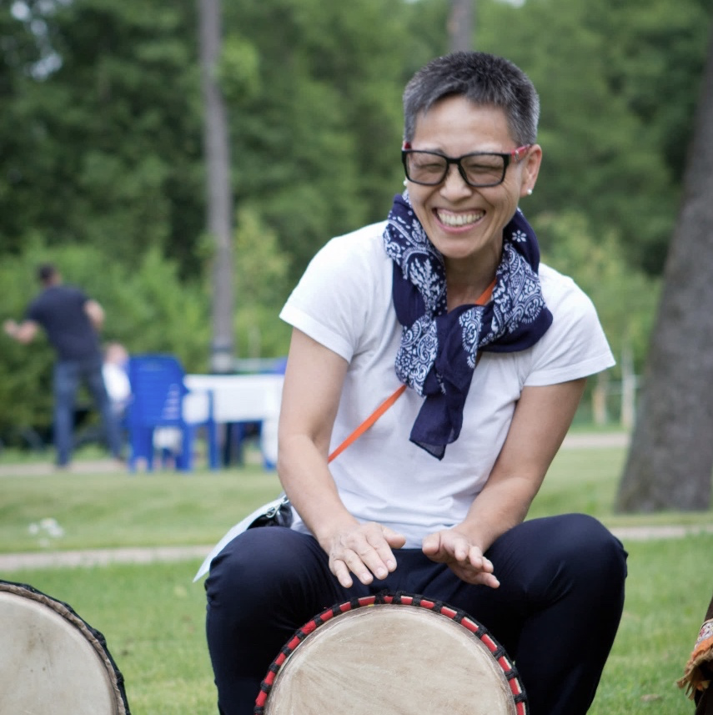
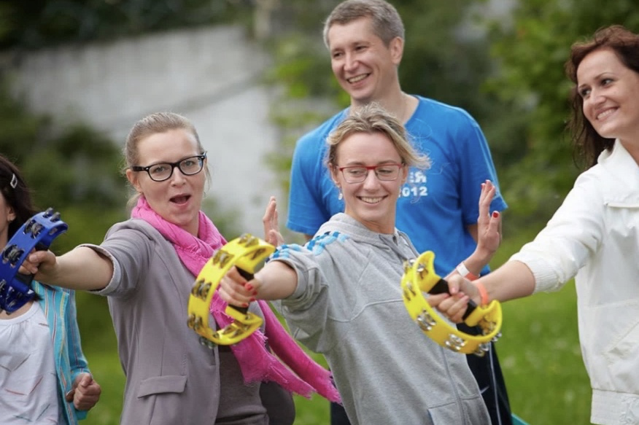
фото с мероприятий
518

Slide 12
барабанный мастер-класс / райдер
ТЕХНИЧЕСКИЙ РАЙДЕР
Возможность разгрузки реквизита максимально близко к месту проведения программы
Стулья (10 штук)
Защита от возможных осадков
БЫТОВОЙ РАЙДЕР
Гримёрка или любое другое пространство для подготовки и сбора реквизита (3 кв.м)
Парковочное место
Питьевая
вода

Slide 13
whatsapp / telegram
+7 (495) 585 37 90
hello@taraboom.ru taraboom.ru

